Slide 1
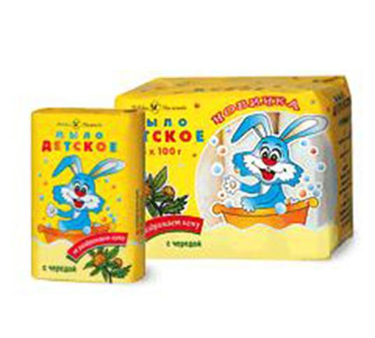
Ускользает, как живое, но не выпущу его я, белой пеной пенится, руки мыть не ленится.

Slide 2
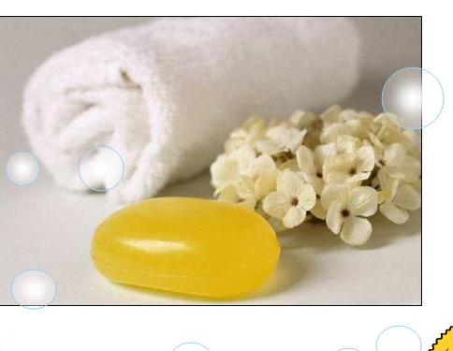
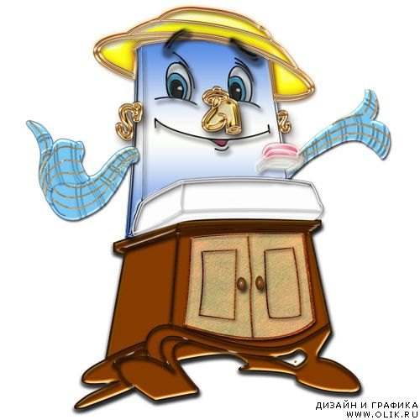
Да здравствует мыло душистое!

Slide 3
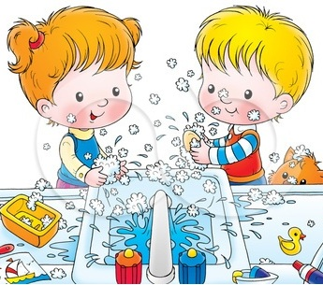
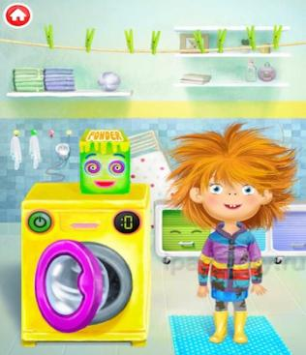
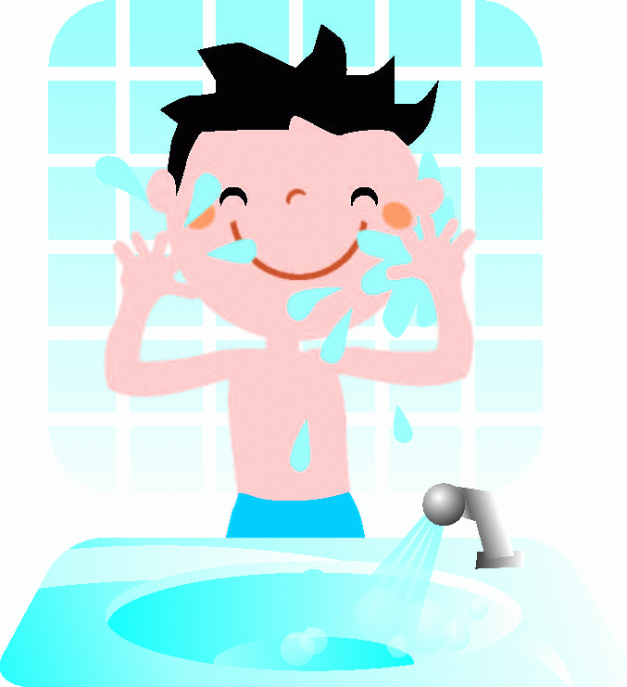
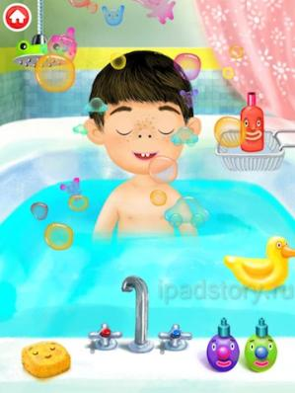
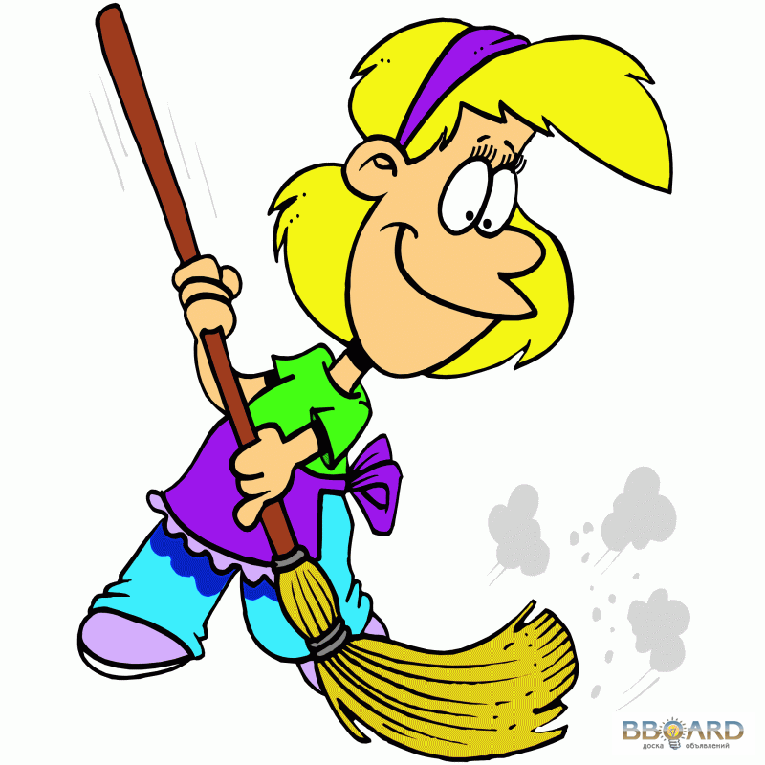
Как вы думаете, а для чего нам мыло необходимо?
Мыть руки.
Умываться.
Мыться.
Стирать одежду.
Убирать помещение.

Slide 4
Как вы думаете, когда нужно мыть руки с мылом?
1.После прогулки на улице, игр и занятий спортом.
4.После уборки дома
2.После общения с животными.
5.После туалета.
6.После выноса мусорного ведра.
3.Перед
едой .

Slide 5
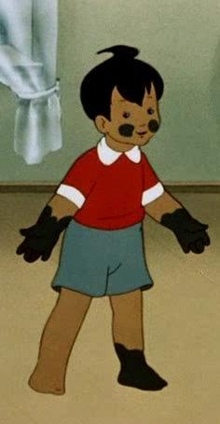
Болезни грязных рук.
Существует множество заболеваний, которых запросто можно избежать, если всего-навсего помыть руки с мылом.
Глистные инвазии.
Кишечные инфекции.
Вирусный гепатит А.

Slide 6
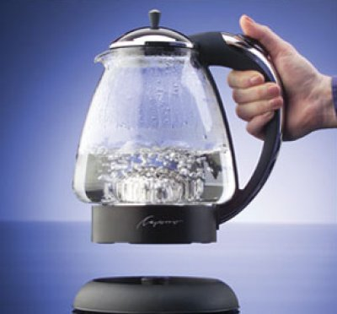
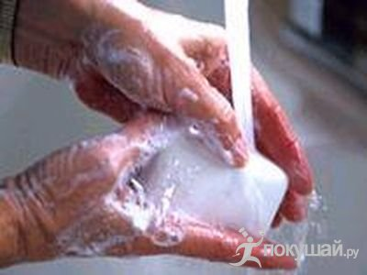
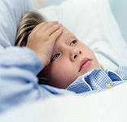
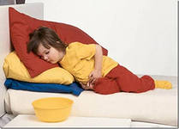
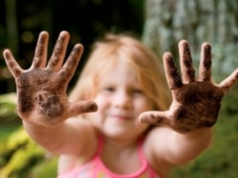
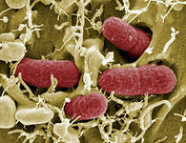
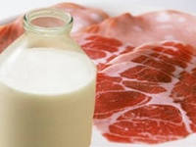
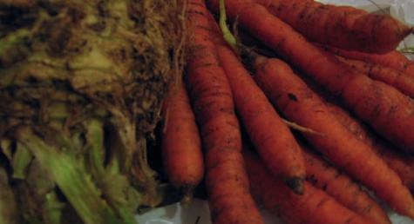
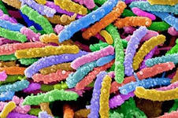
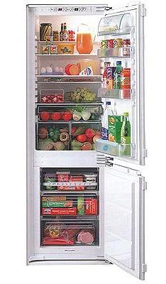
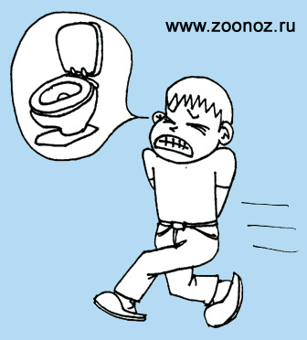
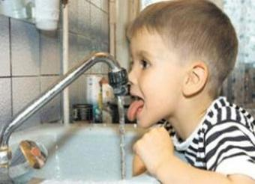
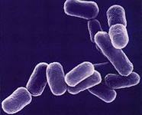
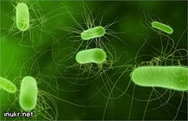
1.Кишечные инфекции - так легко заразиться. .
1.Что такое кишечная инфекция?
2.Как происходит заражение?
3. Неприятные симптомы.
4.Профилактика.

Slide 7
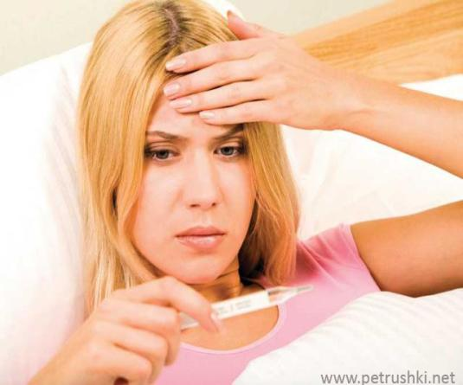
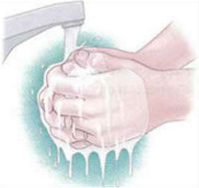
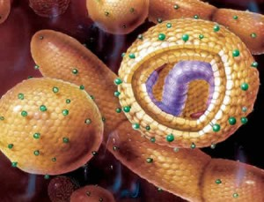
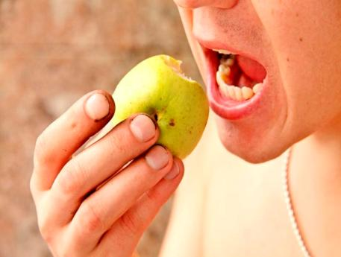
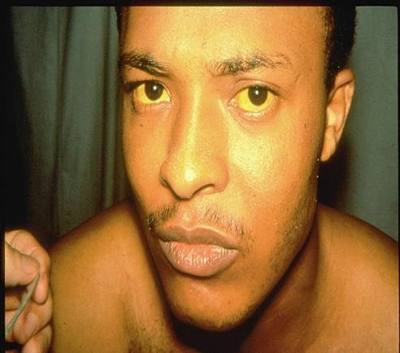
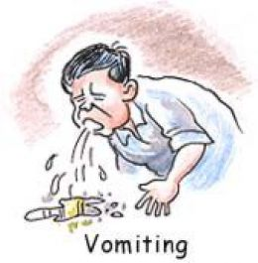
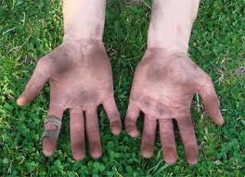
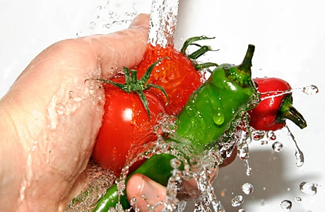
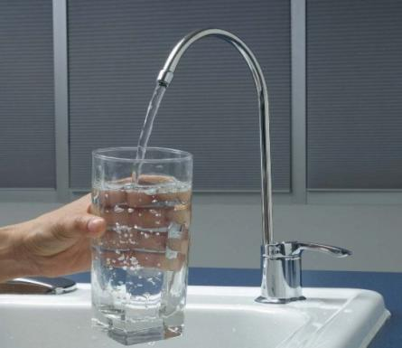
Вирусный гепатит А. инфекционное заболевание печени.
1. Возбудитель
2. Способы заражения.
3. Симптомы.
4.Профилактика.

Slide 8
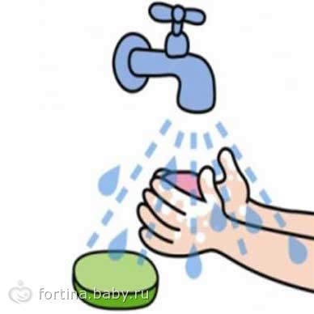
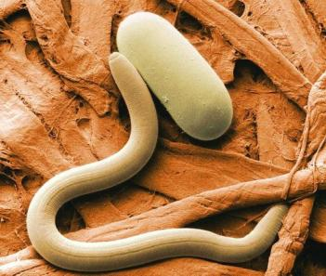
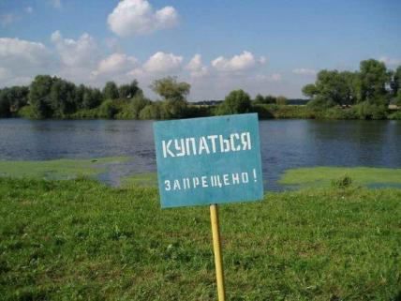
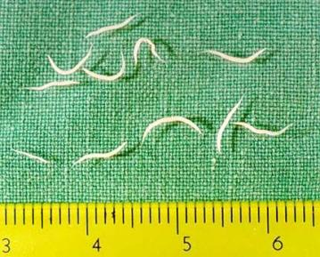
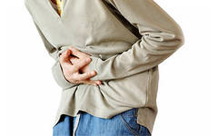
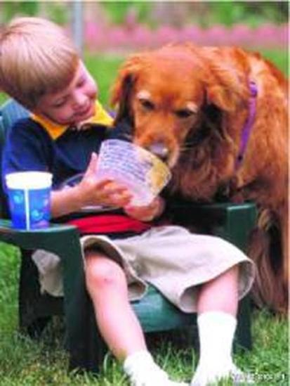
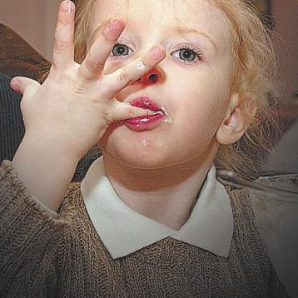
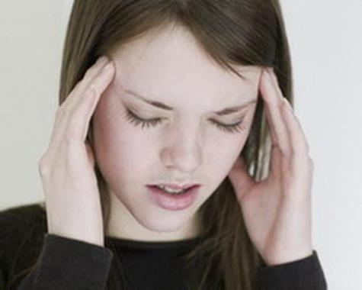
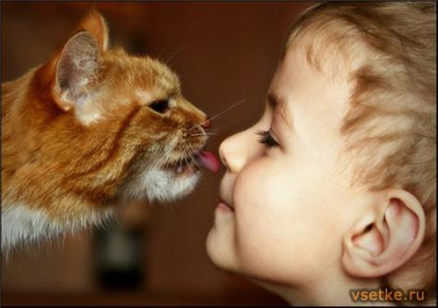
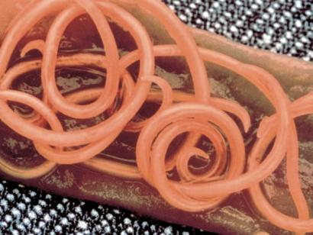
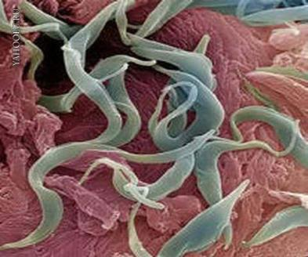
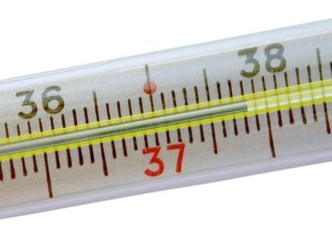
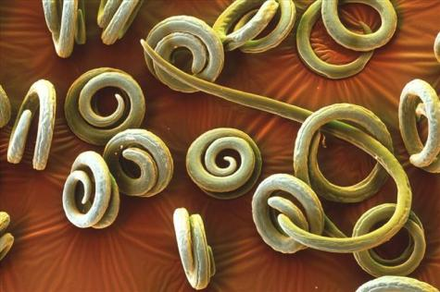
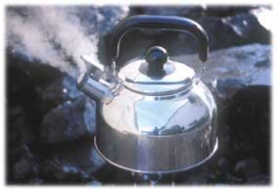
Глистные инвазии. (Гельминтозы.)
1. Возбудители гельминтозов.
2. Способы заражения.
3. Симптомы заражения.
4. Профилактика заражения.

Slide 9
Советы доктора Мыла. (о том как правильно нужно мыть руки).
Не забывайте эти правила, и ваши руки всегда будут чистыми, а вы сами – здоровыми. …
Перед тем, как мыть руки, закатайте рукава.
Включите воду и, намочив руки, хорошенько намыльте их.
Потрите как следует ладони и их тыльную сторону. Потом пальцы (особенно у ногтей )и не забудьте про запястья.
Смойте пену.
Посмотрите внимательно. Не осталось ли грязи . Тщательно вытрите руки полотенцем.

Slide 10
Отгадай-ка.
Серебряная труба, Из трубы – вода, Вода бежит и льётся В белизну колодца, На трубе – два братца, Сидят да веселятся. Один в кафтане красном, Второй – в голубом, Оба друга-брата Заведуют водой.
Вытираю я, стараюсь, После бани паренька, Всё намокло, всё измялось — Нет сухого уголка.
Если руки наши в ваксе, Если на нос сели кляксы, Кто тогда нам первый друг, Снимет грязь с лица и рук? Без чего не может мама Ни готовить, ни стирать, Без чего, мы скажем прямо, Человеку умирать? Чтобы лился дождик с неба, Чтоб росли колосья хлеба, Чтобы плыли корабли - Жить нельзя нам без ...
Любят труд, не терпят скуки, Всё умеют наши ..
Плещет теплая волна, под волною белизна. Отгадайте, вспомните, что за море в комнате?
Не забудь закон простой руки мой перед…
Что у нас прячется под ногтями?
ЗДОРОВЬЕ
Если руки в грязных точках И вода их с рук не смыла, То тебе поможет точно Смыть грязь с рук конечно..
 |  |  | ₁
 |  |  |  |  |  |  | 2
 |  |  |  |  |  |  | 3
4
 |  |  | 5
 |  |  | 6
 |  |  |  |  | 7
 |  |  |  |  |  |  | 8
М ы л О
В а н н а
Р у к и
У м ы в а л ь н и к
П о л О т е н ц е
Г р я З ь
В о Д ы
Е д о й
О, В, Р, Ь, О, З, Д, Е

Slide 11
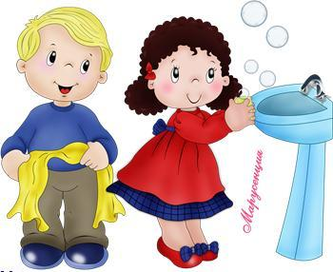
Послание детям.
Дорогие мои дети!
Я пишу вам письмецо:
Я прошу вас, мойте чаще
Ваши руки и лицо.
Всё равно какой водою:
Кипячёной, ключевой,
Из реки, иль из колодца,
Или просто дождевой!
Нужно мыться непременно
Утром, вечером и днём –
Перед каждою едою,
После сна и перед сном!
Тритесь губкой и мочалкой!
Потерпите – не беда!
И чернила и варенье
Смоют мыло и вода.
Дорогие мои дети!
Очень-очень вас прошу:
Мойтесь чаще, мойтесь чище –
Я грязнуль не выношу.
Не подам руки грязнулям,
Не поеду в гости к ним!
Сам я моюсь
очень часто.
До свиданья!
Мойдодыр!

Slide 12
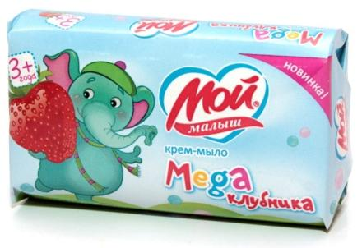
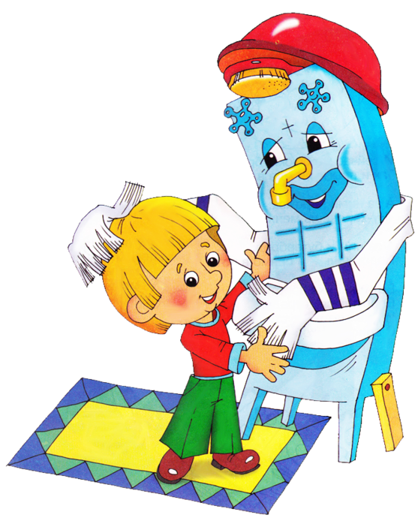
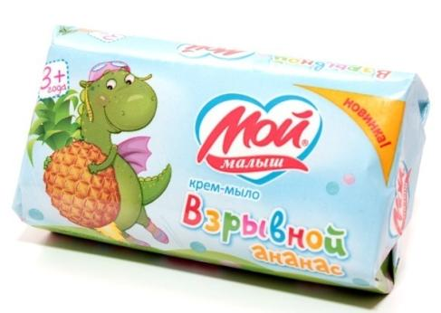
Я обещаю всегда мыть руки с мылом!!!

Slide 13
Исследовательская работа. Создание буклета. «Наша маленькая помощница?»
1. «Что такое мыло?»
2. «Мыльные истории».
3. «Очевидное невероятное» .
4. «Почему мы так говорим?» .
5. «Литературная страничка».

Slide 14
Не забывайте мыть руки…
… и будьте здоровы!!!

Slide 15
Почему нужно мыть руки с мылом?
Мыть руки нужно всегда с мылом, потому что без мыла, как вы уже знаете, грязь отмывается плохо.

Slide 16
Как часто надо умываться?
Не менее двух раз в день: утром после вставания и вечером перед тем, как ложиться спать. Следует умы­ваться и днем, например, после некоторых игр, работ, после ходьбы по пыльной дороге.

Slide 17
Как часто нужно мыться?
Для того чтобы кожа была чистой, нужно все тело мыть не реже одного раза в неделю; мыться надо теплой водой с мылом и мочалкой. Только так можно полностью смыть грязь.

